Slide 1


黄石港区民政局

Slide 2
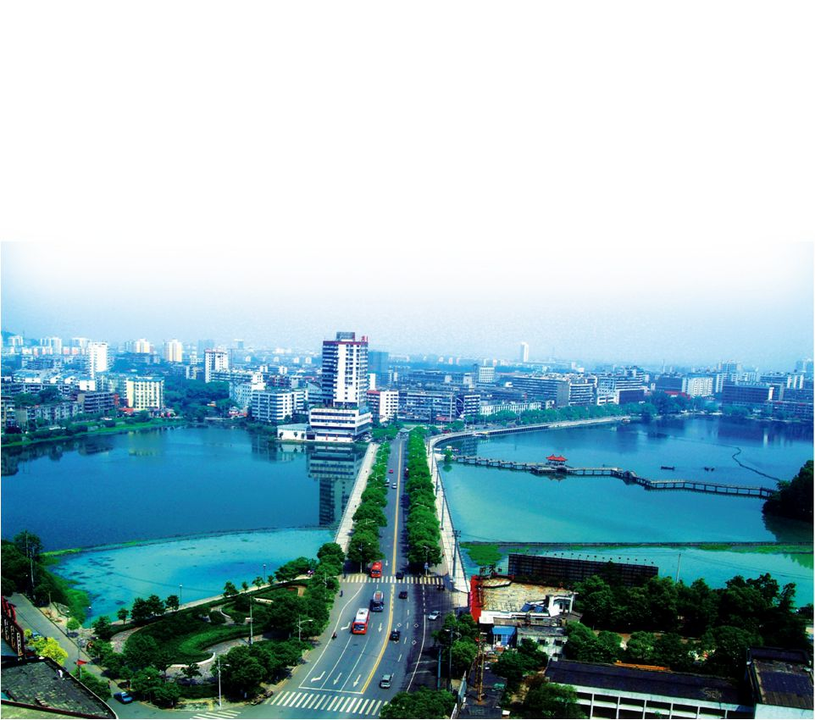

为进一步推进黄石港区现代民政事业科学发展，根据《黄石港区国民经济和社会发展第十三个五年规划纲要》和《黄石市十三五民政事业发展规划》，以及民政相关法律、法规和政策，制定本规划：

Slide 3
“十二五”民政事业
发展回顾

Slide 4

“十二五”期间，我们以“惠民、强基、善政”为着力点，不断完善具有我区特点的民政事业体系，充分发挥了服务城区经济社会发展大局的作用，为我区民政事业“十三五”发展打下了坚实基础。

Slide 5
一、“十二五”民政事业发展回顾
（一）惠及特困群体，民生保障体系深化发展
1、社会救助体系日趋完善，低收入群体的实际困难得到基本解决
社会救助体 系
我区积极探索、建立健全了以城区低保为基础，以医疗、临时救助为补充，以教育、住房等专项救助相配套的社会救助体系，全区平均每年约有93686人享受政府生活救助。
城市
低保
临时
救助
医疗
教育
住房
全区平均每年约有
93686人享受政府生活救助

Slide 6
一、“十二五”民政事业发展回顾
（一）惠及特困群体，民生保障体系深化发展
1、社会救助体系日趋完善，低收入群体的实际困难得到基本解决
27%
28%
40%
与“十一五”相比，低保标准提高了27%；人均补助水平提高了28%；社会救助资金投入增长了40%。
低保标准
人均补助水平
社会救助资金

Slide 7
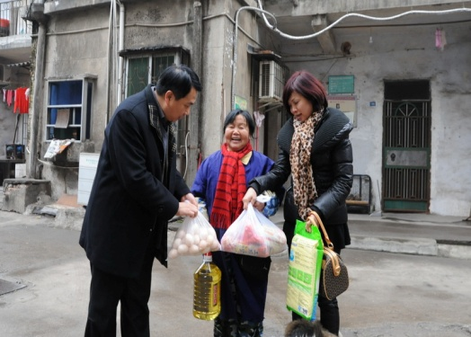
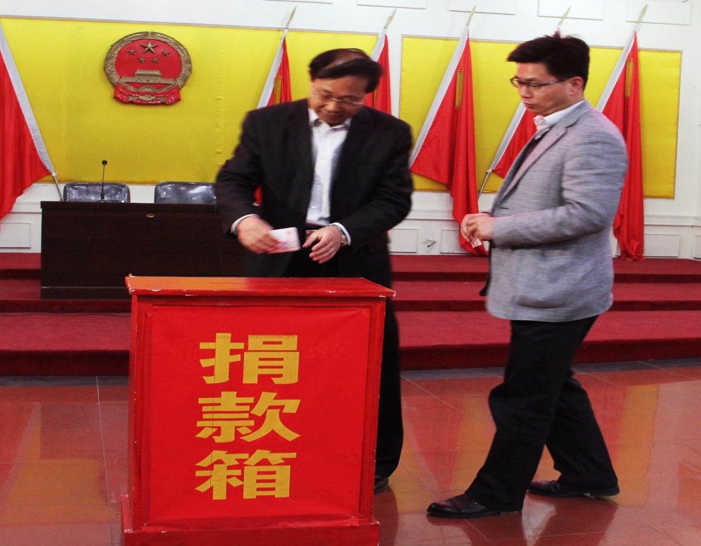
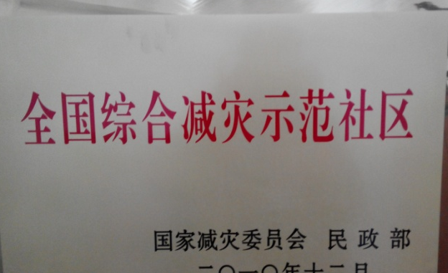

一、“十二五”民政事业发展回顾
（一）惠及特困群体，民生保障体系深化发展
1、社会救助体系日趋完善，低收入群体的实际困难得到基本解决
几年来实施医疗救助、临时救助996人次，投入资金221.4万元。
实施电价补贴72万元，住房补贴230余万元，教育救助30万元。
居民经济状况核对系统的工作机构、信息平台全面建成。
流浪乞讨人员救助管理方式得到加强。
社会捐赠工作稳步发展。
社区防灾减灾工作机制、应急预案及队伍建设逐步完善，全区有3个社区荣获“全国综合减灾示范社区”，有3个社区荣获“全省综合减灾示范社区”称号。

Slide 8
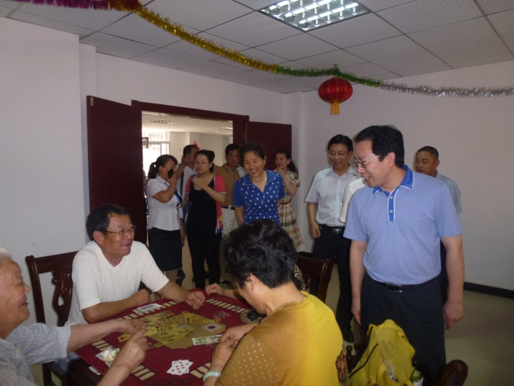
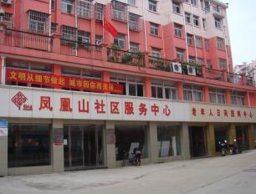

一、“十二五”民政事业发展回顾
（一）惠及特困群体，民生保障体系深化发展
2、社会福利和老龄事业扎实推进，老年人、孤残儿童等群体的基本需求得到较好满足
建立了以居家养老为基础，以社区养老为依托，以机构养老为支撑，以志愿服务为补充的社会化养老服务体系。
辖区养老机构由2011年的2家发展到6家，全区养老床位总数近800张，约占户籍老年人口数的2.7%；
新建社区老年人日间照料中心2家，居家养老服务中心12家，居家养老服务站32个；
享受社区居家养老服务2.8万人次。
实施高龄老人生活津贴制度，共为3649名80岁以上老年人累计发放高龄津贴220.405万元。

Slide 9

一、“十二五”民政事业发展回顾
（一）惠及特困群体，民生保障体系深化发展
在全区26个社区建立了助老服务志愿者爱心储蓄制度，共发展助老志愿者1175名，累计服务时间11043小时；
与市局联手打造“12349”居家养老呼叫平台，完成了60岁以上老人信息录入29000人，与194家为老服务加盟商签订合作协议，为1300多位老人办理居家养老一键式服务登记手续，并向320位老年人免费赠送呼叫终端。
2、社会福利和老龄事业扎实推进，老年人、孤残儿童等群体的基本需求得到较好满足
先后制定出台了24条养老服务扶持措施，完善了养老服务补贴制度，制定了《社区居家养老服务规范》，荣获了全国社会化养老服务示范区。

Slide 10

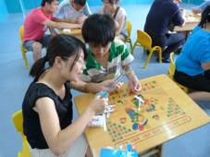
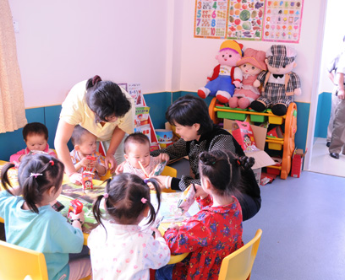
一、“十二五”我区民政事业发展回顾
（一）惠及特困群体，民生保障体系深化发展
2、社会福利和老龄事业扎实推进，老年人、孤残儿童等群体的基本需求得到较好满足
积极推进孤残儿童福利事业，努力保障孤儿的基本生活与需求，建立健全了孤儿救助专项制度，全区孤儿每月生活标准700元，比国家规定的最低标准高出100元，对年满18周岁继续学业教育的孤儿照常给予生活补助，直至学业结束。

Slide 11
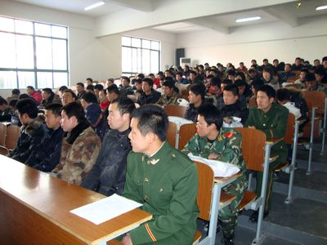

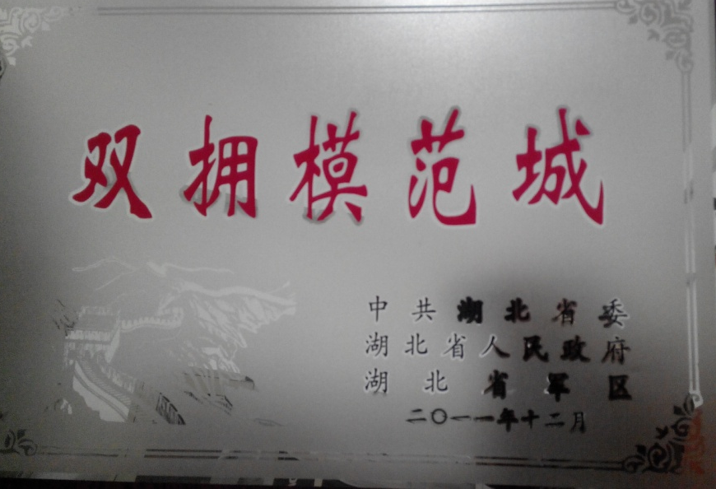
一、“十二五”我区民政事业发展回顾
（一）惠及特困群体，民生保障体系深化发展
3、双拥工作平台作用明显，优抚安置对象的保障水平不断提高
创建全省双拥模范城“三连冠”
实现创建全省双拥模范城“三连冠”。
通过建立抚恤补助和优待奖励标准自然增长机制，实现重点优抚对象医疗保险免费参保。
2011年－2014年10月，共发放优抚资金1530万元。
共接受退役士兵361人，符合安排工作条件230人，其中已安排工作124人，已办理自谋职业104人，自主择业131人，进行职业教育和技能培训195人，年平均安置率达到99.1%以上。

Slide 12
一、“十二五”民政事业发展回顾
（二）以社区、社区社会组织和社工为主要内容的社会管理格局逐步形成，社区服务体系建设不断完善。
1、基层政权和社区建设不断深化，居民自治显现活力
社 区
居委会
十二五期间，以创新社区管理体制，巩固发展基层民主自治，建立社区服务体系为重点，不断强化社区服务，协助、监督等职能，建立完善了以社区党组织为核心、社区居委会为主体、社区公共服务站为支撑、社区社会组织和辖区单位为补充的社区组织体系。
辖区
单位
社 区
党组织
社区公共服务站
社 区
社会组织

Slide 13

一、“十二五”民政事业发展回顾
（二）以社区、社区社会组织和社工为主要内容的社会管理格局逐步形成，社区服务体系建设不断完善。
1、基层政权和社区建设不断深化，居民自治显现活力
将原有38个社区整合为26个社区，2013年接收开发区花湖街道6个社区，由整合前的1000余户调整为2000余户。

Slide 14
一、“十二五”民政事业发展回顾
（二）以社区、社区社会组织和社工为主要内容的社会管理格局逐步形成，社区服务体系建设不断完善。
1、基层政权和社区建设不断深化，居民自治显现活力
社区公共
服务站
设立社区公共服务站、群众工作站、共建工作站，形成职责分明、功能互补的三大服务平台，社区公共服务能力进一步提升。
三大服
务平台
群 众
工作站
共 建
工作站

Slide 15
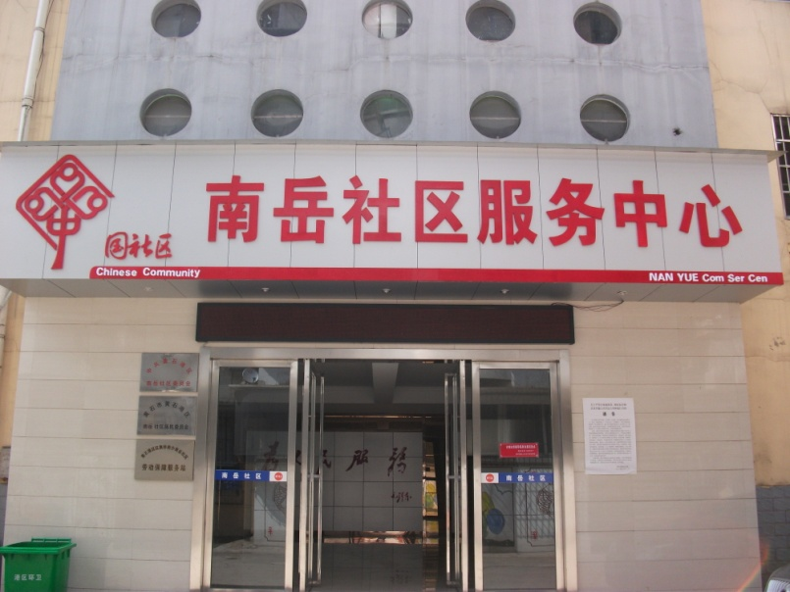
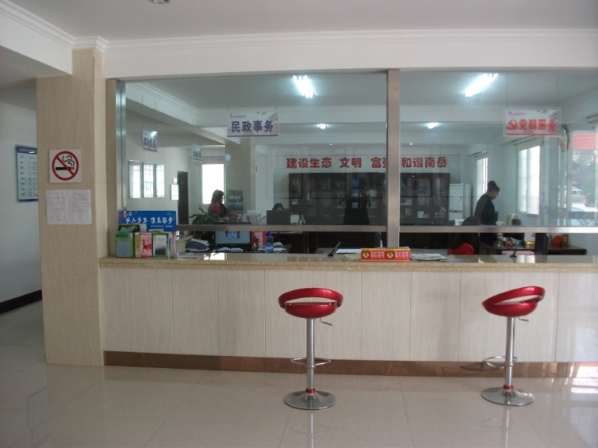
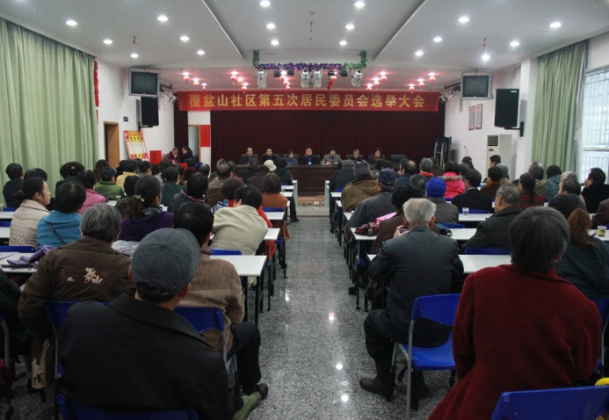
一、“十二五”民政事业发展回顾
（二）以社区、社区社会组织和社工为主要内容的社会管理格局逐步形成，社区服务体系建设不断完善。
1、基层政权和社区建设不断深化，居民自治显现活力
社区基础设施建设进一步改善。
共新建、改扩建社区办公和服务用房26家，其中9家社区办公和服务场所达到1000平米以上，12家社区办公和服务场所达到600平米以上，11家社区办公和服务场所达到300平方米以上，所有社区统一规范应用“中国社区”系列标识。
依法组织城区居民委员会换届选举，实行社区居委会直接选举。

Slide 16

一、“十二五”民政事业发展回顾
（二）以社区、社区社会组织和社工为主要内容的社会管理格局逐步形成，社区服务体系建设不断完善。
1、基层政权和社区建设不断深化，居民自治显现活力
连续荣获全省和谐社区建设示范区、凤凰山社区荣获了全国和谐社区建设示范社区，沈家营、南岳社区获得“湖北省和谐社区建设五星级示范社区”称号。

Slide 17
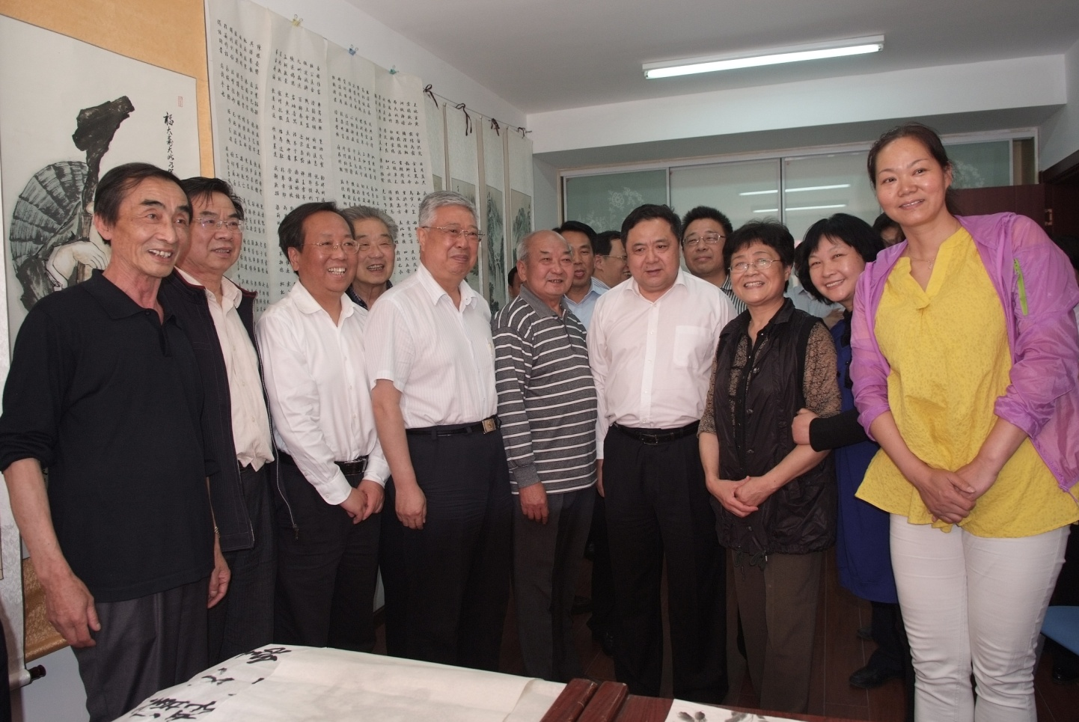
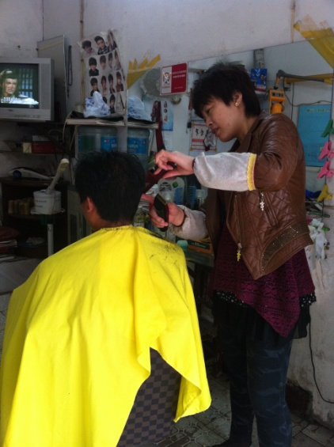

一、“十二五”民政事业发展回顾
（二）以社区、社区社会组织和社工为主要内容的社会管理格局逐步形成，社区服务体系建设不断完善。
2、社区社会组织建设与管理有序推进，各类社会组织得到规范发展
制定了促进社区社会组织发展的政策措施，拓展了社区社会组织发展领域和空间，社区社会组织由241家发展到328家。
创新社区社会组织发展模式，搭建平台，实施了公益创投，通过公益招投标项目，引导全区社区社会组织全面介入社区公益服务。
进一步加强社区社会组织规范化建设，完善评估工作机制，提升社区社会组织公信力，使社区社会组织成为社会管理的一支不可或缺的生力军。

Slide 18
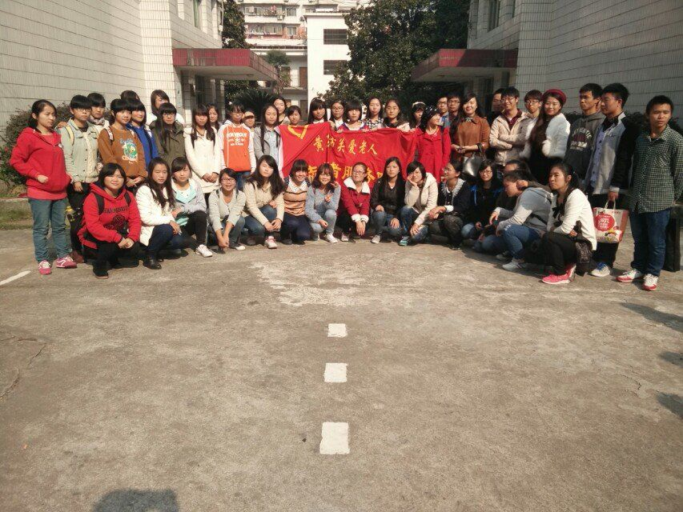
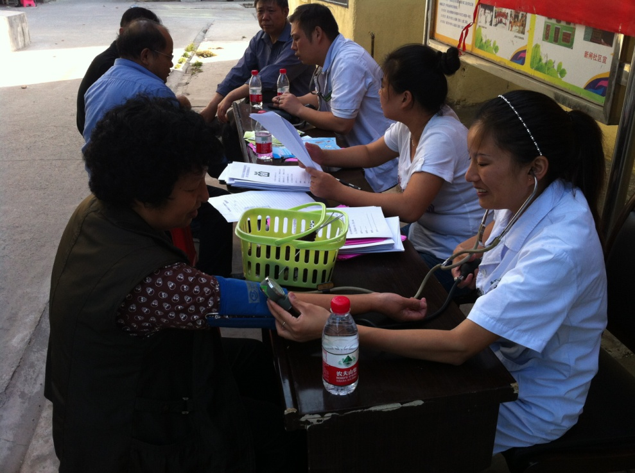
一、“十二五”民政事业发展回顾
（二）以社区、社区社会组织和社工为主要内容的社会管理格局逐步形成，社区服务体系建设不断完善。
3、社会工作推进力度不断加大，职业化、专业化社会工作初见成效
我区积极探索社会工作者的培养及注册登记机制，将社工发展纳入专业技术人才发展规划，全区已有10名社区工作人员获得社工证书。
同时探索与高校联合通过政府购买服务的方式，将高校的社会工作人才引入社区，为居民提供多样化、个性化、专业化的社区公共服务。

Slide 19
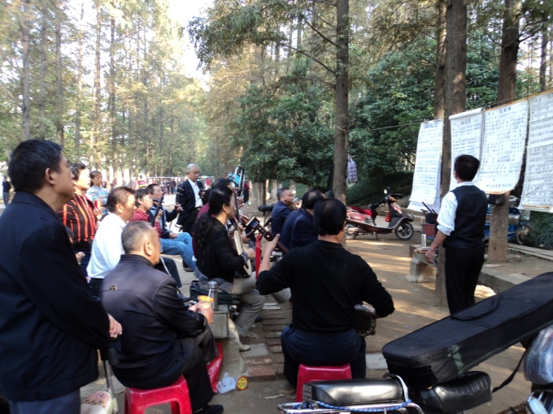
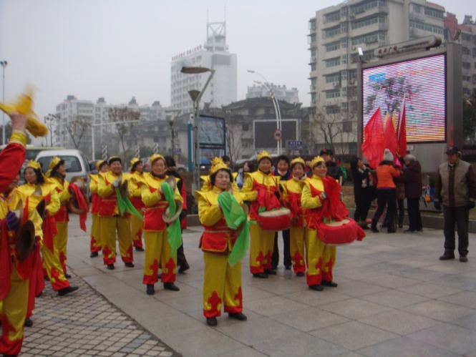
一、“十二五”民政事业发展回顾
（三）多元多样、功能完善的公共服务体系日趋成熟，管理不断规范。
1、严格规范社团登记管理
我区一直把社团登记工作作为社会管理的一项重点工作，严格按法律规定，做到登记有序、审查严格，各项登记事项合格率达100%，我区现有社会团体10个，民办非企业26个。我们通过检查，加大对社团开展活动的监管力度和规范化管理，全区没有发现一家社团有违法行为和影响社会正常秩序的现象。

Slide 20
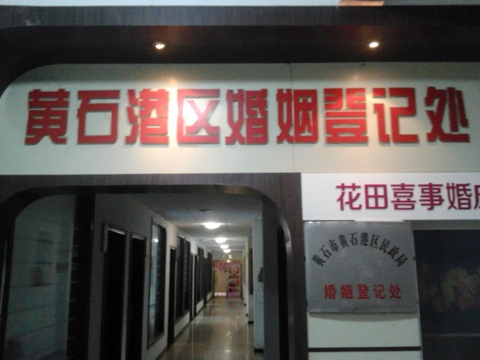
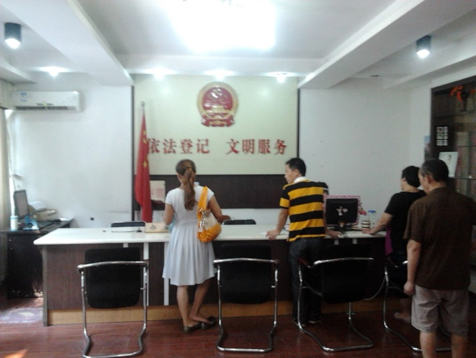
一、“十二五”民政事业发展回顾
（三）多元多样、功能完善的公共服务体系日趋成熟，管理不断规范。
2、婚姻、收养登记更加规范
我们加大窗口服务单位文明服务、优质服务创建工作，加强婚姻登记规范化管理，向社会承诺便民服务措施，实现了婚姻登记和婚姻服务一体化，使全区婚姻登记服务更具人性化、亲情化。荣获全国婚姻登记规范化建设示范单位。多年来登记合格率均始终保持100%。
同时理顺了收养登记工作管理体制，规范了收养登记工作程序。

Slide 21
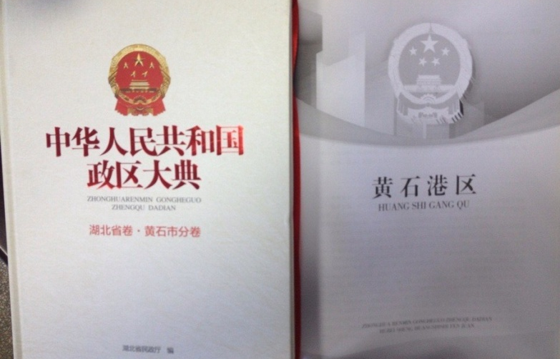
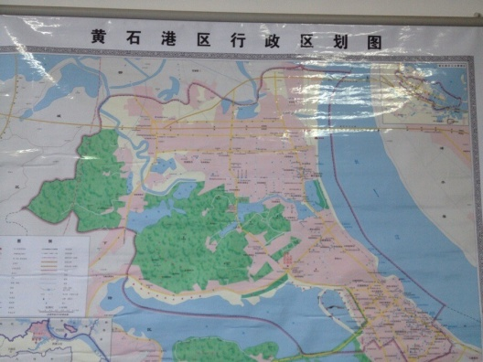
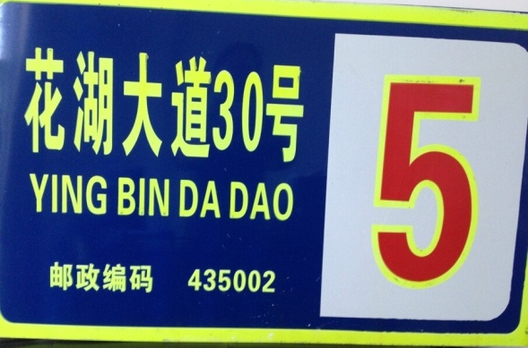
一、“十二五”民政事业发展回顾
（三）多元多样、功能完善的公共服务体系日趋成熟，管理不断规范。
3、行政区划工作扎实开展
规范了全区街路巷的命名及路牌制作安装。
完成了全区门牌号码的编制及制作安装。
实施了毗邻地区边界勘定及联检，开展了平安边界的创建。
实现了地名管理信息录入。
完成中华人民共和国政区大典黄石港区卷的编写。
依法推进区划地名管理工作，全面提升全区地名管理和服务水平。

Slide 22

一、“十二五”民政事业发展回顾
（三）多元多样、功能完善的公共服务体系日趋成熟，管理不断规范。
（三）多元多样、功能完善的公共服务体系日趋成熟，管理不断规范。
4、殡葬管理工作得到进一步强化
深入开展殡葬宣传进社区活动，大力倡导殡葬新观念、新风尚，提倡文明节俭办丧事，引导群众破除丧葬陋俗，树立殡葬改革新风。
大力开展整治不文明殡葬活动，加强对民间营利性乱搭灵棚行为的整治力度，发现一例，取缔一例。
每年清明前后组织社区开展文明祭扫宣传活动，确保祭扫安全、文明。
城区集中办丧率达95%以上，火化率达100%。

Slide 23
“十三五”
民政事业发展面临的机遇与挑战

Slide 24

“十三五”民政事业发展面临的机遇与挑战
“十三五”时期，我区民政事业要根据十八大提出的大力做好保障和改善民生工作总要求，抢抓机遇，乘势而上，努力推动民政事业的转型发展，不断提升民政社会服务的综合保障水平，更好发挥民政工作在创新基层社会治理中的基础性作用。要努力推动我区养老服务业、社区服务业等生活性服务业的优先发展。紧紧抓住国家提高用于改善民生和社会事业的政府支出比重的重要机遇，争取加大对民政基本公共服务建设的投入力度，重点围绕服务对象、设施、技术、标准和人才建设等，推进低收入家庭救助力度，完善低保标准调整和收入核对工作机制，大力开展养老机构的建设，为促进公共福利服务均等化创造条件。进一步发挥社区、社区社会组织、社工队伍和社区志愿者在社会治理和服务中的重要作用，加强政社合作，强化社会责任，提升专业服务，促进政府、市场、社会三方互动，为加强和创新社会治理提供新途径。

Slide 25


“十三五”民政事业发展面临的机遇与挑战
目前，我区民政基本公共服务体系尚不完善，服务能力较为有限，服务模式相对单一，个性化专业服务明显匮乏。基层社会管理中的新情况、新问题不断增多，解决的难度不断加大。老年人口快速增长，高龄化态势不断加剧，养老保障和服务的压力逐步加大；贫富差距相对扩大，社会公平诉求更加突出，给社会可持续稳定发展带来一定挑战。为此，要善于把握各种有利条件，努力破解发展中的难题。
基本公共服务
体系不完善
个性化专业
服务匮乏
服务能
力有限
……
……
服务模式
相对单一
……
……

Slide 26
“十三五”
民政事业发展的
指导思想、总体目标

Slide 27

三、“十三五”民政事业发展的指导思想、总体目标
（一）指导思想
以邓小平理论、“三个代表”重要思想、科学发展观为指导，深入贯彻党的十八大和十八届三中、四中全会和习近平总书记系列重要讲话精神，围绕创新驱动、法制建设的要求，坚持以功能拓展、模式创新和能力建设为主线，发展我区现代民政，促进社会公平正义，推动社会和谐共生，为推进“生态立区、服务业强区”，加快建成最宜居、最宜商、最宜游、最具幸福感的核心城区作出积极贡献。

Slide 28


三、“十三五”民政事业发展的指导思想、总体目标
（二）总体目标
以优化社会管理为基础，以推动社会治理创新为动力，以发展适度普惠的社会福利事业、拓展社区服务、完善社会救助为重点，实现社会事务管理服务水平显著提升，社会工作专业人才队伍逐步规范建设、社区社会组织健康发展，和谐社区建设再上新台阶工作格局。

Slide 29
“十三五”
民政事业发展
的主要任务

Slide 30


四、“十三五”民政事业发展的主要任务
（一）构建与经济发展水平相适应的社会福利服务体系
从满足老年人、孤儿、优抚群体等受助群体的多层次、多样化服务需求出发，转变服务方式，调整功能结构，优化服务产品，促进社会福利与经济社会同步发展，共享经济社会发展成果。

Slide 31
四、“十三五”民政事业发展的主要任务
（一）构建与经济发展水平相适应的社会福利服务体系
1、健全社会养老服务体系
完善以居家养老为基础，以社区养老为依托，以机构养老为支撑，有梯度、可衔接的社会养老服务体系。
以社区养老为重点，扩大社区居家养老服务覆盖面，为老年人提供专业、便捷、多样的生活照料、康复护理、精神慰藉等服务。
以失能（失智）老年人为重点，优化机构养老功能，加大对以收住失能（失智）老年人为主的机构设施的公共财力投入力度，建设符合标准的社区居家养老服务中心、老年人活动中心等服务设施覆盖所有社区。
积极采取购买服务、资金补助、提供场所等扶持措施，引导和鼓励社会组织、家政服务企业参与居家养老服务。

Slide 32
四、“十三五”民政事业发展的主要任务
（一）构建与经济发展水平相适应的社会福利服务体系
2、大力发展养老事业
完善机构养老设施建设及运营补贴机制，促进可持续发展。
到2020年，机构养老机构床位数达到每千名老人30－35张以上，形成高、中、低档配套，养、护、助功能齐全，社会投资兴办、合作经营等多种形式共同发展的养老服务机构体系及建设公建老年公寓。
加大对机构养老设施的公共财力投入力度。
完善机构养老服务与专项护理补贴机制，扩大服务覆盖面与补贴受益面，优先满足高龄、失能（失智）老人的养老需求。
扩大高龄津贴覆盖面，拓展津贴受益范围。
完善养老服务需求评估机制，合理有效使用养老服务资源。

Slide 33
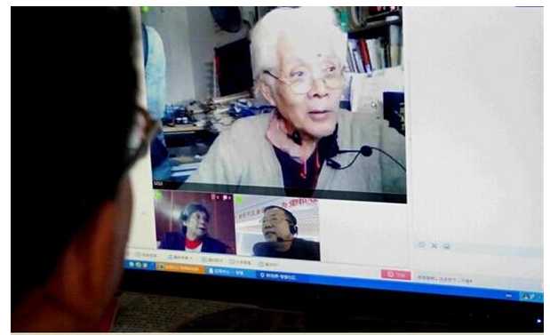
四、“十三五”民政事业发展的主要任务
（一）构建与经济发展水平相适应的社会福利服务体系
3、加快养老服务网络平台建设
依托12349居家养老服务平台及城乡社区综合服务管理信息平台，建成上下贯通、左右连接、覆盖全区的养老服务信息网络和管理系统。
重点支持老年人居家呼叫服务系统建设，为老年人提供应急等多种需求呼叫服务。到2020年，老年人居家呼叫服务系统、养老服务信息管理系统实现全覆盖。

Slide 34
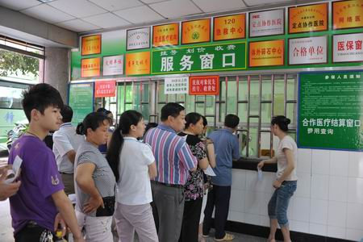
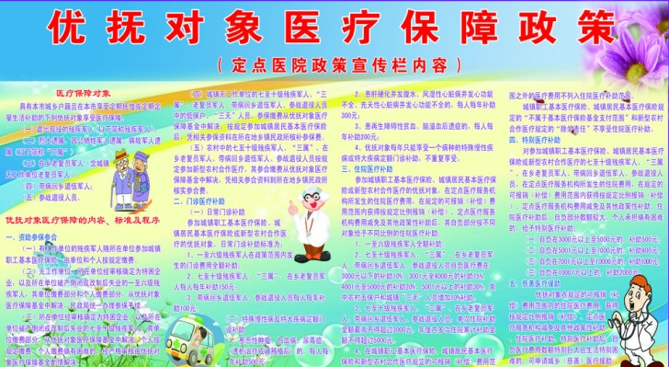
四、“十三五”民政事业发展的主要任务
（一）构建与经济发展水平相适应的社会福利服务体系
4、落实伤病残军人优抚安置及孤儿救助政策
进一步完善优抚对象抚恤补助标准自然增长机制，依据国家政策规定逐步提高抚恤补助和优待金标准，提高重点优抚对象保障水平。
逐步提高孤儿基本生活最低养育标准，维护孤儿基本权益。构建法律规范、政府推动，民间运作，居民参与的慈善事业发展格局，提高公益慈善组织的社会公信力，发挥慈善事业在保障民生中的重要作用。

Slide 35

四、“十三五”民政事业发展的主要任务
（二）促进社区社会组织积极健康发展
以加快社区社会组织发展为导向、社区社会组织能力建设为重点、培育社区社会组织运作管理人才为核心、发挥社区社会组织的主体作用为目的，形成与我区经济社会发展相适应的社区社会组织发展与管理新局面。

Slide 36
四、“十三五”民政事业发展的主要任务
（二）促进社区社会组织积极健康发展
1、大力培育和发展社区社会组织
支持和鼓励社区社会组织在参与社区管理、提供社区服务中发挥积极作用。
不断强化社区社会组织功能，着眼社会发展和群众需要出发，重点培育和发展慈善类、公益类、服务类社区社会组织。
加大政策和资金扶持力度。逐步形成社区社会组织自我管理、自我服务和自律自治的运作机制。

Slide 37
四、“十三五”民政事业发展的主要任务
（二）促进社区社会组织积极健康发展
2、加强社区社会组织能力建设
提升社区社会组织发起人工作能力，以完善章程为核心，健全选举、议事、决策、财务等内部制度和民主决策、监督机制。
加强专业人才建设，提高快速回应社会需求能力、资源获取能力和项目运作能力。
开展社会公信力建设，打造社区社会组织品牌。

Slide 38
四、“十三五”民政事业发展的主要任务
（二）促进社区社会组织积极健康发展
3、探索社区社会组织发展支持体系
推进社区社会组织孵化基地的建设。
设立社区社会组织发展基金。
推动建立政府购买社区社会组织服务机制。
推行公益创投和公益服务项目招投标机制，建立评估与审核机构，形成科学规范、公平高效的资金使用和监督机制。
畅通社区社会组织利益诉求渠道。
配合有关部门做好社区社会组织党建工作，不断扩大党员在社区社会组织的影响力，确保社区社会组织正确发展方向。

Slide 39

四、“十三五”民政事业发展的主要任务
（三）深化基层政权和社区建设，健全社区自治服务功能
不断完善社区服务体系，探索创新社区自治机制。加强社区建设，推动社会管理和服务重心前移，以共同需求、利益和目标为纽带，建立健全社区协商共驻共建机制。

Slide 40
四、“十三五”民政事业发展的主要任务
（三）深化基层政权和社区建设，健全社区自治服务功能
1、完善社区服务体系
其他各类社会组织
社 区
居委会
完善以社区党组织为核心，社区居委会为基础，健全职责分明、功能互补的社区公共服务站、社区群众工作站、社区共建工作站，其他各类社会组织为补充、社区居民广泛参与的社区管理服务体制和机制。
健全有效承接社区管理和服务的人民调解、社会保障、治安保卫、公共卫生、计划生育、群众文化、老龄、残疾人工作等委员会，切实增强社会管理和公共服务能力。
健全社区居民参与重大公共政策的制定、实施、评估和监督的机制，激发居民参与社区管理的积极性。
社区
党组织
社区公共服务站
辖区
单位
社 区
社会组织
社区
居民

Slide 41
四、“十三五”民政事业发展的主要任务
（三）深化基层政权和社区建设，健全社区自治服务功能
人民
调解
增强社会
管理和公共
服务能力
社会
保障
治安
保卫
老龄、
残疾人
工 作
群众
文化
公共
卫生
计划
生育

Slide 42

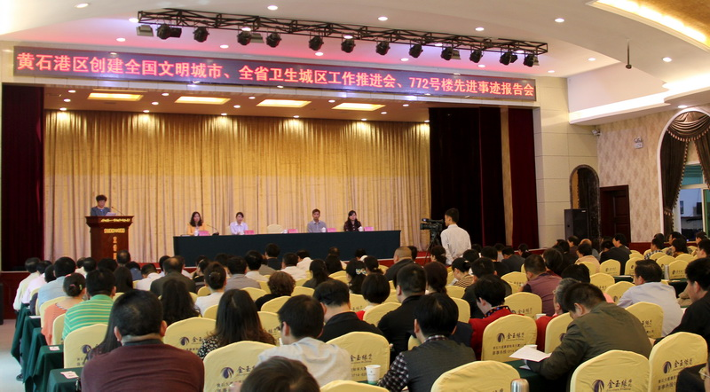
四、“十三五”民政事业发展的主要任务
（三）深化基层政权和社区建设，健全社区自治服务功能
2、拓展延伸基层民主自治
依法组织城区居民委员会换届选举，实行社区居委会直接选举。
创新民主制度，丰富民主形式，积极开展楼院门栋居民自治的社区居委会组织体系新格局。
积极探索和逐步完善社区网格化管理机制。

Slide 43
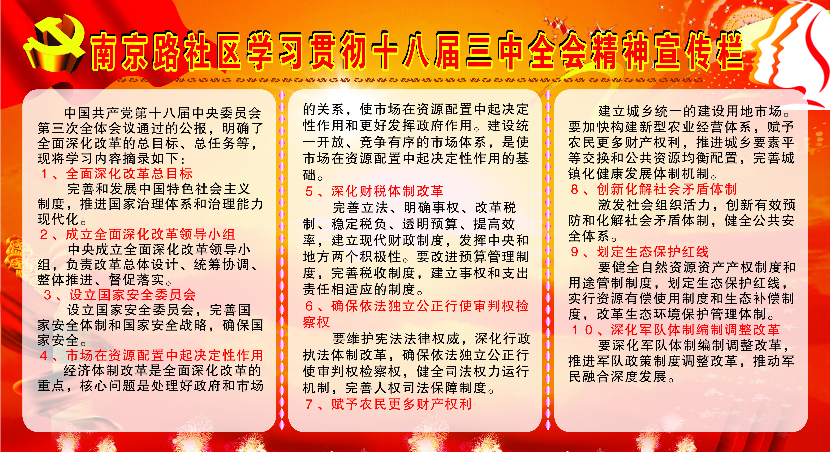
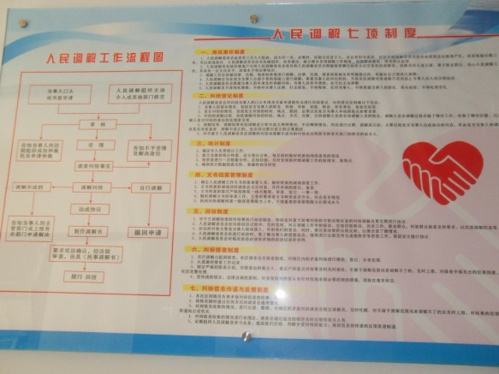
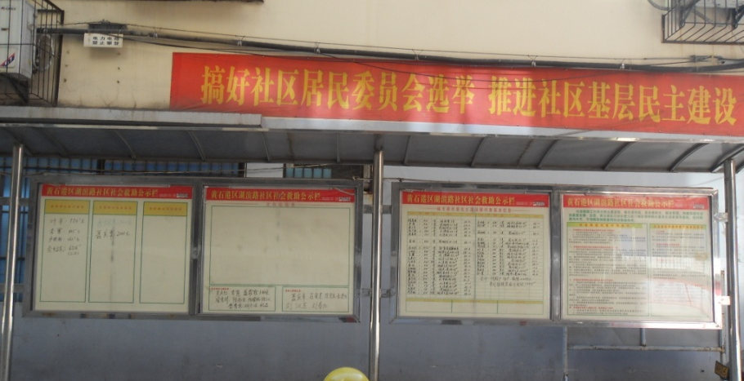
四、“十三五”民政事业发展的主要任务
（三）深化基层政权和社区建设，健全社区自治服务功能
（三）深化基层政权和社区建设，健全社区自治服务功能
3、深化居务党务公开
探索建立社区事务民主监督机制，切实保障群众知情权、参与权、表达权、监督权。
实行社区工作“准入制”。
制定政府购买社区服务以及其他社会服务的范围。

Slide 44
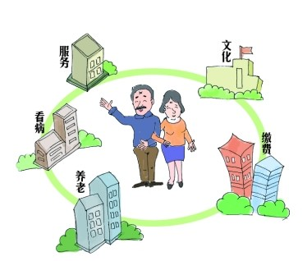
四、“十三五”民政事业发展的主要任务
（三）深化基层政权和社区建设，健全社区自治服务功能
4、构筑社区公共服务平台
加强社区公共服务站改造升级，力争在“十三五”末，全面完成社区公共服务站改造升级。

Slide 45
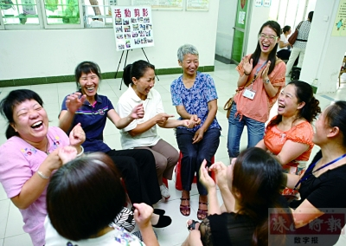
四、“十三五”民政事业发展的主要任务
（三）深化基层政权和社区建设，健全社区自治服务功能
5、加强社区工作者队伍的职业化和专业化建设
建立健全社工教育培训、职业资质、实务督导、考核评估、薪酬待遇和表彰奖励等制度。
大力开展社会工作宣传，普及社工专业理念，弘扬社工职业精神，打造社工职业文化，提升全社会对社会工作的认识、认知和认同。

Slide 46


四、“十三五”民政事业发展的主要任务
（四）进一步完善社会救助体系和防灾减灾工作体系
以完善居民最低生活保障制度为基础，从保障困难群众的基本生活逐步转向满足多样性基本需求，从物质救助为主逐步转向兼顾提供更多社会服务，努力推动社会救助制度逐步从生存型向预防、生存、发展全过程干预模式转变。
聚焦社区防灾减灾，建立符合国家要求的民政防灾减灾工作体系。

Slide 47
四、“十三五”民政事业发展的主要任务
（四）进一步完善社会救助体系和防灾减灾工作体系
1、建立健全社会救助体系
紧扣“改善民生、保障民生”这一主线，坚持“托底线、救急难、可持续”的工作要求，逐步构建救助范围全覆盖、操作程序明确规范、困难群众应保尽保、救助水平逐年提高的安全网。
积极协调建立由民政部门牵头的社会救助部门联席会议制度，统筹做好最低生活保障与医疗、教育、住房等其他社会救助政策协调发展和有效衔接。
加快推进跨部门、多层次、信息共享的救助申请家庭经济状况核对机制建设，不断提高社会救助工作的准确性、科学性。
完善社会监督机制和投诉举报核查制度，健全内部监管机制，强化管理责任，严格责任追究，防止各种违法违规现象发生。

Slide 48
四、“十三五”民政事业发展的主要任务
（四）进一步完善社会救助体系和防灾减灾工作体系
2、完善城市低保工作
认真贯彻落实国务院《社会救助暂行办法》和省政府《关于研究社会救助工作的纪要》精神中规定“两个不低于”的要求。
健全和完善工作制度，创新救助操作程序，加强低保经办人员和国家机关、事业单位工作人员近亲属享受低保备案工作，加大对未按规定备案的通报处理力度。
切实解决好工作人员在实际操作中自由裁量权较大的问题，变人治为法治，用制度管人、管事，从源头上扼制人情保、关系保的发生。
加强社会救助资金监管，确保资金安全。
建立健全保障标准和补助水平自然增长机制，适时调整城市低保标准，切实提高城市救助对象补助水平，在更深层次更高水平上，满足救助对象基本需求。

Slide 49

四、“十三五”民政事业发展的主要任务
（四）进一步完善社会救助体系和防灾减灾工作体系
3、着力解决“支出型”贫困
构建分类、分层、分级的“支出型”贫困指标体系，建立健全“支出型”贫困群体的发现、预警和帮扶机制，将“支出型”贫困对象的基本生活保障纳入社会救助范畴。

Slide 50
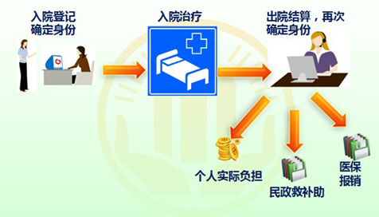
四、“十三五”民政事业发展的主要任务
（四）进一步完善社会救助体系和防灾减灾工作体系
4、做好城市医疗救助工作
认真贯彻落实城市医疗救助政策，坚持以住院医疗救助为主、以定额救助和门诊救助为辅的原则，扎实开展医疗救助工作。
加强与职工医保、居民医保等制度的衔接，为困难群众提供便捷的“一站式”医疗救助服务，扩大医疗救助社会影响力。
继续在城区开展定额门诊救助。

Slide 51
四、“十三五”民政事业发展的主要任务
（四）进一步完善社会救助体系和防灾减灾工作体系
5、全面提升综合减灾能力
完善全区自然灾害救助应急预案体系，确保灾民应急救助工作及时、规范、有序。
强化全区减灾委员会工作机制，形成全区上下统一的综合防灾减灾协调管理机构。
建立完善全区自然灾害风险隐患数据库。
提高防灾减灾工作的信息化、数字化水平，发展减灾救灾志愿者队伍，创建3个全国和全省“综合减灾示范社区”，提高社区防灾减灾能力。

Slide 52

四、“十三五”民政事业发展的主要任务
（五）创新优抚安置工作，提高双拥服务水平
促进优抚工作转型，积极推进退役士兵安置市场化，拓展双拥工作内涵提高服务水平。

Slide 53
四、“十三五”民政事业发展的主要任务
（五）创新优抚安置工作，提高双拥服务水平
1、进一步推动全国“双拥模范城区”创建工作
促进新形势下的军政、军民关系的建立。
不断探索创新双拥共建内容和形式，开展政策拥军、实事拥军、科技拥军、文化拥军、社区拥军等一系列扎实有效活动，积极支持国防和军队建设，实现军民融合式发展。

Slide 54
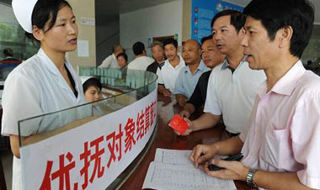
四、“十三五”民政事业发展的主要任务
（五）创新优抚安置工作，提高双拥服务水平
2、全面落实优待抚恤政策
进一步完善优抚对象抚恤补助标准自然增长机制，依据国家政策规定逐步提高抚恤补助和优待金标准，提高重点优抚对象保障水平。

Slide 55
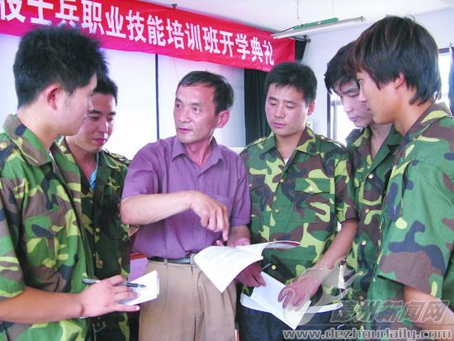
四、“十三五”民政事业发展的主要任务
（五）创新优抚安置工作，提高双拥服务水平
（五）创新优抚安置工作，提高双拥服务水平
3、健全完善退役士兵免费职业技能培训和接收安置体系
建立退役士兵职业教育和技能培训长效机制，大力推进自谋职业和自主创业，巩固和提高全区退役士兵安置率和实际就业率。

Slide 56


四、“十三五”民政事业发展的主要任务
（六）认真履行社会事务管理职责
适应现代公共管理与服务需求，加大社会专项事务推进力度。
提升行政区划、婚姻（收养）、流浪乞讨、殡葬等专项事务的管理与服务水平。

Slide 57
四、“十三五”民政事业发展的主要任务
（六）认真履行社会事务管理职责
1、深化行政区划管理，提高服务水平
推进地名公共服务。
建立健全行政区域界线管理长效机制，深入开展平安边界创建活动，全面落实边界地区联席会议制度，自检联检、界桩管护、跨界、开发建设申报、矛盾纠纷调处等制度，确保边界地区和谐稳定。
全面完成第二次全国地名普查任务，完善地名管理标准，加强辖区内历史地名保护和地名文化建设，规范城区地名标志设置，加强地名公共服务、便利居民出行。

Slide 58
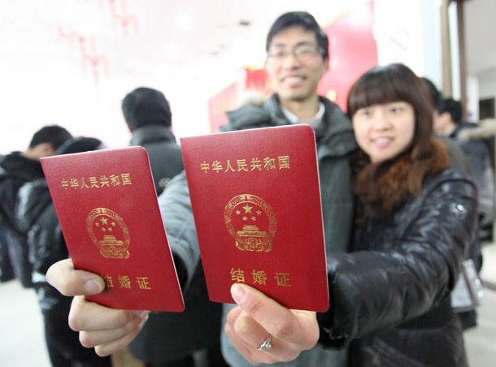
四、“十三五”民政事业发展的主要任务
（六）认真履行社会事务管理职责
2、提高婚姻和收养登记服务水平
以便民为原则，优化婚姻和收养登记流程，进一步改善登记场所和服务设施，提高服务水平，进一步推进登记流程规范化和服务人性化，开展婚姻登记机关等级评定创建工作，打造婚姻和收养登记服务优质品牌，培养一支高素质登记员队伍。

Slide 59

四、“十三五”民政事业发展的主要任务
（六）认真履行社会事务管理职责
3、加强流浪乞讨人员救助管理
变被动救助为主动救助，建立健全由民政、公安、城管等部门组成的街头流浪人员联动救助机制，坚持属地管理的原则、构建区、街、社区流浪乞讨人员救助体系，增强救助能力，拓展救助管理范围，加强对流浪老人，未成年人及其他无民事行为能力人员的权益保护力度。

Slide 60
四、“十三五”民政事业发展的主要任务
（六）认真履行社会事务管理职责
4、深化殡葬改革
继续加大宣传力度，转变居民殡葬观念，规范殡葬行为，倡导殡葬新风、积极稳妥地协助上级部门抓好非法公墓和散坟乱葬整治，推广绿色殡葬、节地殡葬、生态殡葬。
继续实行城区“三无”人员、低保户等特困群体和重点优抚对象实施殡葬救助政策。到“十三五”末，全面免除本地户口无丧葬补助人员基本丧葬服务费、对采取不保留骨灰葬法的丧户给予补贴。

Slide 61
实现“十三五”规划的保障措施

Slide 62
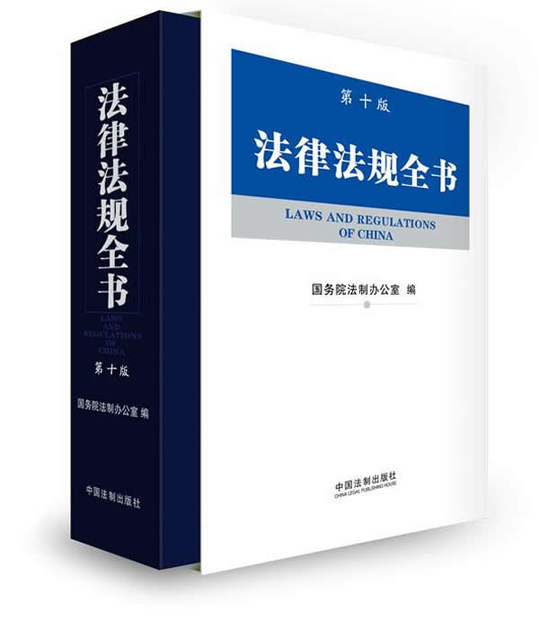
五、实现“十三五”规划的保障措施
（一）加强制度建设，提高规范化水平
积极推进法制民政建设、根据国家和省、市政策法规调整、完成相应的地方法规和政府规章的修订工作，完善黄石港区特色的民政政策法规体系。
推进行政权力公开透明运行、规范行业管理、完善服务标准，推进民政工作精细化、标准化，逐步建立标准统一、功能完善、安全可靠、覆盖全区的民政社会服务信息平台，改善为民服务手段，提升为民服务能力。

Slide 63

五、实现“十三五”规划的保障措施
（二）加大资金筹措力度，提升民政事业保障能力
围绕大力发展社会服务这条主线，建立健全以政府财政为主、鼓励和引导社会力量投入为辅的筹资模式，加大对救灾救济、优抚安置、社会福利、社区建设和慈善事业的投入力度，创新完善社会捐赠和社会互助机制。
加强民政专项经费的管理和监督，提高资金使用效益，增强民政保障能力。

Slide 64
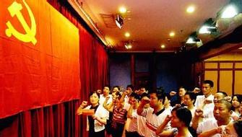
五、实现“十三五”规划的保障措施
（三）强化作风建设，提高服务效能
高度重视民政工作基层薄弱问题，要健全区、街道（片区、管理区）民政专职工作人员队伍，切实关心基层民政干部，帮助解决工作、生活中的具体困难，为其营造安心干事、尽心为民的良好工作环境。
不断增强民政干部爱岗敬业、尽职尽责的事业心和责任感。
不断提高民政干部的政策水平，业务技能和工作效能，做到精细化管理，责任到人，督查到位。
着力造就一支“政治强、业务精、纪律严、作风正、工作实、讲奉献”的民政干部队伍，为黄石港区民政事业科学发展提供坚强的人才保障和智力支持。

Slide 65

谢谢大家！

